Slide 1

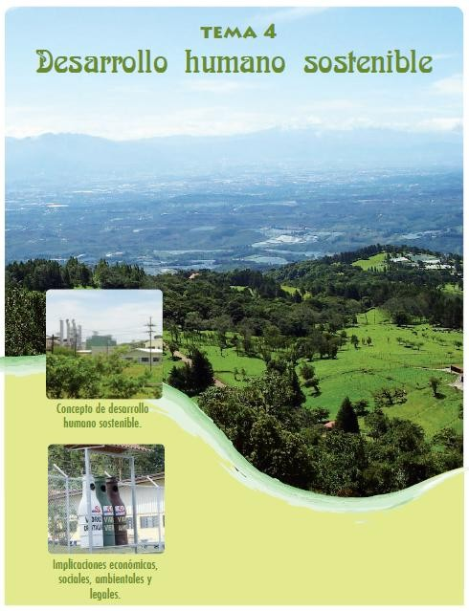
13/01/2017
Desarrollo Humano Sostenible -
1

Slide 2


El Programa de las Naciones Unidas para el
Desarrollo (PNUD) define el desarrollo humano como el proceso de expansión de las capacidades de las personas que amplían sus opciones y oportunidades; mediante el acceso a la educación, la salud, el empleo y la vivienda digna; así como la garantía del pleno disfrute de las libertades y derechos fundamentales y la participación, activa y responsable, en los ámbitos que afectan sus vidas; por lo tanto, incluye la gobernabilidad democrática, la vigilancia ciudadana y la generación del capital social.
13/01/2017
Desarrollo Humano Sostenible -
2

Slide 3

El desarrollo humano se fundamenta en los principios
de equidad e igualdad de oportunidades y en la
obligación del Estado de garantizar a la personas, sin
distinción ni exclusión de ningún tipo, la posibilidad de
desarrollar sus capacidades y mejorar su calidad de
vida; es decir, promover el desarrollo humano y
procurar la justicia y la inclusión social; sobre todo, de
los sectores más necesitados.
Por su parte, la sostenibilidad implica la posibilidad de
las personas de satisfacer sus necesidades actuales y
promover su desarrollo humano sin comprometer la
capacidad de las futuras generaciones para satisfacer
las suyas; situación que implica el uso racional de los
recursos naturales, su protección y conservación.

13/01/2017
Desarrollo Humano Sostenible -
3

Slide 4
 Considerando los planteamientos anteriores, se
puede afirmar que el desarrollo humano sostenible es el proceso del mejoramiento progresivo en la calidad de vida del ser humano, centro y sujeto primordial
del desarrollo, por medio del crecimiento económico con equidad social y equilibrio ecológico.
 Asimismo, implica el respeto a la diversidad social,
étnica, cultural
armónica entre
y ambiental y la convivencia
las personas y los pueblos.
13/01/2017
Desarrollo Humano Sostenible -
4

Slide 5
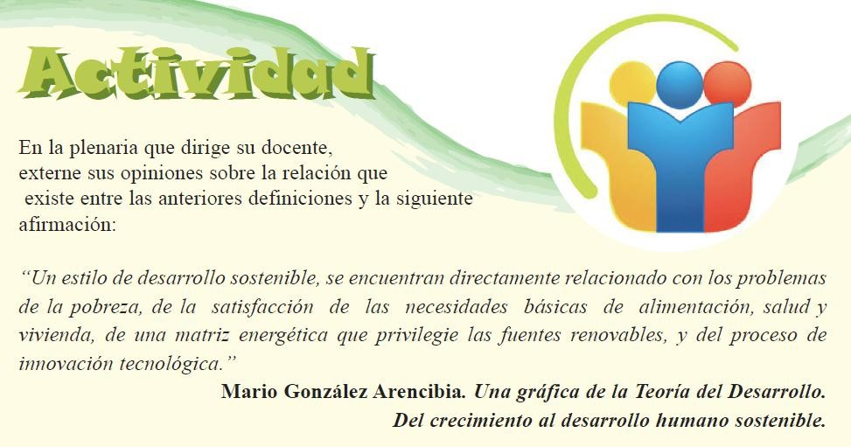
13/01/2017
Desarrollo Humano Sostenible -
5

Slide 6


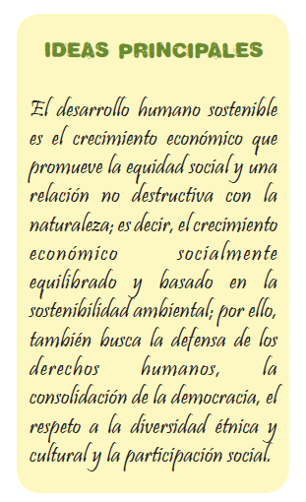
13/01/2017
Desarrollo Humano Sostenible -
6

Slide 7
 El desarrollo humano sostenible procura, el progreso
económico y social sin arriesgar la calidad de vida de las personas en la actualidad ni empeñar esas mismas posibilidades para las generaciones futuras;
esto significa satisfacer las necesidades
humanas
en
equilibrio
con
la naturaleza.
13/01/2017
Desarrollo Humano Sostenible -
7

Slide 8

El desarrollo humano sostenible es un proceso de
mejoramiento progresivo en la calidad de vida del ser humano;
el crecimiento económico con equidad social, por medio del uso
de métodos de producción y patrones de consumo que se
sustenten en el equilibrio ecológico.

Valora la vida humana y a las personas como centro del
desarrollo; por ello, busca que logren su desarrollo integral y,
de manera democrática, satisfagan sus necesidades básicas y
mejoren, constantemente, su calidad de vida.

Para lograrlo, las personas deben ser consientes de que un planeta limitado no puede suministrar los recursos necesarios para mejorar la calidad de vida constantemente, así que es importante comprometerse con la utilización racional de los recursos naturales.
13/01/2017
Desarrollo Humano Sostenible -
8

Slide 9
 El desarrollo humano sostenible es un proceso
dinámico que requiere que el ser humano se conciencie sobre la importancia de la conservación, formule esquemas legales y administrativos para reorientar la vida cotidiana y el desarrollo económico y que adopte principios éticos de responsabilidad ambiental para, asimismo, alcanzar:
 El equilibrio ecológico, social y económico.
 El disfrute del derecho al ambiente sano y
ecológicamente equilibrado que establecen
las leyes.
13/01/2017
Desarrollo Humano Sostenible -
9

Slide 10

La justicia social; es decir, la redistribución de los
beneficios del desarrollo en toda la sociedad.

La participación activa de las personas en la toma de
decisiones relacionadas con el bienestar de la colectividad.

El equilibrio económico para lograr la eficiencia, la calidad
y la competitividad, consolidar los mercados internos y la
participación exitosa en el comercio internacional.

La eficiencia y la calidad en la educación para contribuir
con la formación de personas críticas y responsables.

El desarrollo de la ciencia y la tecnología para asegurar la
competitividad económica y el progreso social.
13/01/2017
Desarrollo Humano Sostenible -
10

Slide 11


 Para lograr el desarrollo humano sostenible es
importante:
 Fomentar el respeto, personal y colectivo, por la vida en
todas sus manifestaciones.
 Promover el mejoramiento de la calidad de la vida
humana; fin primordial del desarrollo humano sostenible; para ello es necesario brindar seguridad, fomentar la participación social en la democracia y
garantizar el acceso a la educación, la salud y
honesto y justamente remunerado; es decir, a
digna.
el
la
empleo
vida
13/01/2017
Desarrollo Humano Sostenible -
11

Slide 12

Incentivar el respeto y aprovechamiento sostenible de la
vitalidad y diversidad de la Tierra para lograr el desarrollo
local, nacional y regional; para ello es necesario conservar
y proteger los sistemas y ecosistemas que sustentan la vida y los procesos ecológicos que modelan el clima y el medio ambiente (aire, agua y suelos) y velar por la utilización y el aprovechamiento sostenible de los recursos naturales.

Promocionar la paz y la democracia, formas básicas de convivencia humana, la libertad política, el respeto, tutela y promoción de los derechos humanos, el combate a la violencia, la corrupción y la impunidad. La paz y la democracia se fortalecen por medio de la participación ciudadana en las instituciones democráticas y los mecanismos de participación, control y vigilancia que las leyes le ofrecen.
13/01/2017
Desarrollo Humano Sostenible -
12

Slide 13

Garantizar el respeto por la diversidad étnica y cultural y,
de manera especial, por los grupos sociales que, históricamente, han sido víctima de la marginación, como las comunidades indígenas, las minorías étnicas y sexuales, las mujeres y las personas adultas mayores.

Lograr mejores beneficios en los procesos de integración
económica entre los países, para asegurar a la población verdaderas posibilidades de mejorar su calidad de vida.

Establecer estrategias, políticas y programas para
promover el desarrollo sostenible y el bienestar social en los ámbitos político, económico, social, cultural y ambiental.
13/01/2017
Desarrollo Humano Sostenible -
13

Slide 14


 El desarrollo humano sostenible ha sido
promocionado por la comunidad mundial en conferencias, foros y reuniones; por ejemplo:
 Conferencia de Estocolmo (1982). Implemento el tema
ambiental como un elemento importante dentro de los procesos de crecimiento económico y se creó el Programa de las Naciones Unidas para el Medio
Ambiente (PNUMA), que estableció las
las políticas ambientales.
bases
técnicas
y
13/01/2017
Desarrollo Humano Sostenible -
14

Slide 15

Comisión Mundial sobre el Medio Ambiente y Desarrollo
de la ONU (1983). En el documento Nuestro Futuro Común, estableció conceptos y estrategias básicas para el desarrollo sostenible.

Cumbre de la Tierra (Conferencia de las Naciones
Unidas sobre el Medio Ambiente y el Desarrollo (Río de
Janeiro, 1992), donde se establecieron los principios
básicos y las estrategias para el desarrollo sostenible
se aprobó la Agenda 21, que vincula los temas ambientales con el desarrollo.
y

Cumbre Mundial sobre el Desarrollo Sostenible de
Johannesburgo (Sudáfrica) de setiembre de 2002.
13/01/2017
Desarrollo Humano Sostenible -
15

Slide 16
 Conscientes de que el desarrollo humano sostenible es
una responsabilidad compartida por la comunidad internacional, en la conferencias internacionales se acordaron como objetivos básicos:
 Promover y fortalecer el progreso económico y social y la protección ambiental como pilares fundamentales del desarrollo humano sostenible.
 Proteger y preservar el medio, los recursos naturales y la diversidad biológica; detener su destrucción, compensar las consecuencias negativas de la actividad humana sobre el medio y modificar las pautas insostenibles de producción y consumo.
13/01/2017
Desarrollo Humano Sostenible -
16

Slide 17

Construir una sociedad humanitaria, equitativa,
solidaria y participativa, que respete los derechos de las personas y su dignidad.

Fortalecer y mejorar la gobernanza y la democracia para
reducir, hasta erradicar, la pobreza, la inequidad, la marginalidad y la exclusión, en todas sus manifestaciones.

Asegurar el acceso a los servicios básicos: agua potable,
vivienda digna, energía, salud, alimentación adecuada, educación, y empleo digno y justamente remunerado para favorecer la mejor calidad de vida de las personas.
13/01/2017
Desarrollo Humano Sostenible -
17

Slide 18
 Combatir la brecha entre las naciones ricas y pobres,
la injusta repartición de la riqueza, el hambre crónica, la malnutrición, los conflictos armados, el narcotráfico, la delincuencia organizada, la corrupción, el tráfico ilícito de armas, la trata de personas, el terrorismo, la intolerancia, el odio racial, la xenofobia, las enfermedades endémicas y demás
males que atentan contra el desarrollo
sostenible.
humano
13/01/2017
Desarrollo Humano Sostenible -
18

Slide 19
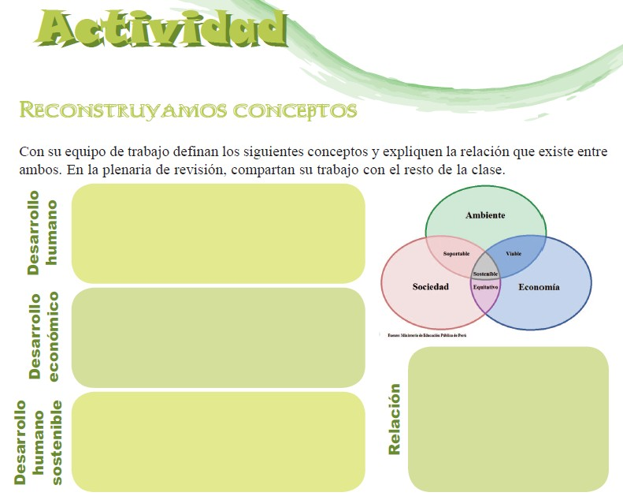
13/01/2017
Desarrollo Humano Sostenible -
19

Slide 20
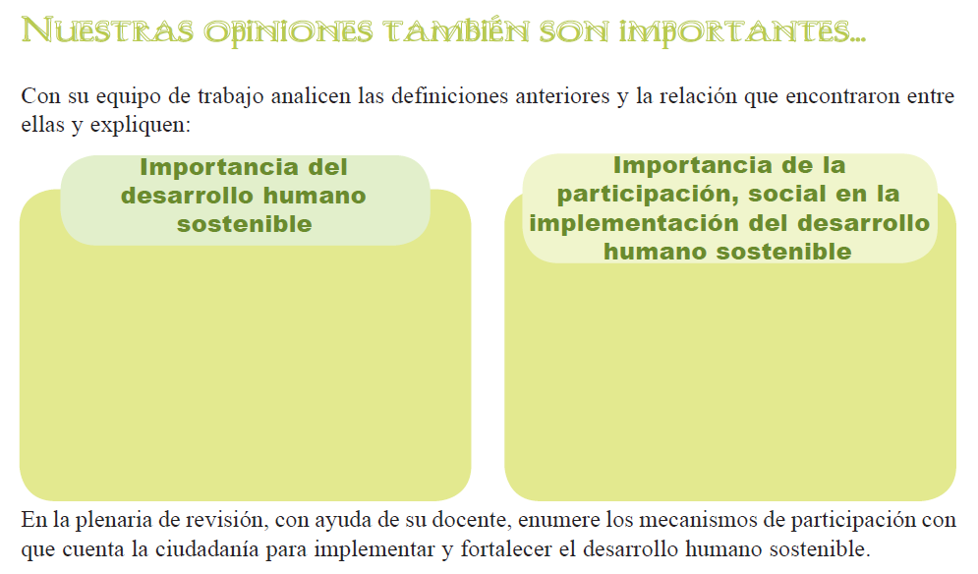
13/01/2017
Desarrollo Humano Sostenible -
20

Slide 21
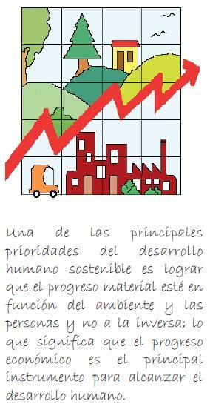

La consecución de desarrollo humano
sostenible es una responsabilidad
compartida por todos los miembros de
la sociedad y la comunidad
internacional; en la cual,
evidentemente, el Estado y sus
instituciones tienen la obligación de
promoverlo y crear las condiciones
básicas y legales necesarias para su
implementación.

Para cumplir con los objetivos
propuestos por el desarrollo humano
sostenible se requiere entender y
asumir el desarrollo económico y
social en armonía con la naturaleza,
implementar las estrategias que se
requieran y considerar sus
implicaciones económicas, sociales,
ambientales y legales.
13/01/2017
Desarrollo Humano Sostenible -
21

Slide 22
 Estimular una ética de vida que, constantemente,
promueva y fortalezca el desarrollo humano sostenible y fomente prácticas culturales y educativas que garanticen la adecuada relación con la naturaleza e involucren a la población en la conservación y el uso racional de los recursos naturales (participación, comprometida, activa y responsable de la sociedad civil).
 Fortalecer el desarrollo de la identidad cultural sustentada
en la práctica de los valores sociales y morales relacionados con el desarrollo humano sostenible, la democracia, la paz, la justicia social, la solidaridad y el respeto de la diversidad étnica y cultural, entre otros.
13/01/2017
Desarrollo Humano Sostenible -
22

Slide 23
 Implicaciones económicas
 La sostenibilidad económica significa el crecimiento económico con justicia y equidad sociales y una adecuada relación con la naturaleza. Implica alcanzar la eficiencia económica mediante la puesta en práctica de acciones como las siguientes:
 Humanizar el desarrollo; esto significa, promover un estilo de desarrollo que disminuya, hasta erradicar, la pobreza, la exclusión y la marginación sociales.
 Establecer y consolidar las condiciones adecuadas para el
desarrollo de la producción, que tomen en cuenta las ventajas
comparativas (potencial económico) del país, incluido el
turístico; estimular el ahorro nacional y asegurar el acceso,
real y oportuno, al crédito para dinamizar la economía.
13/01/2017
Desarrollo Humano Sostenible -
23

Slide 24
 Ejercer la administración racional y eficiente de las
políticas económicas, con reglas claras, congruentes y consistentes para la estabilidad económica y social y la convivencia pacífica.
 Utilizar adecuadamente los recursos económicos y naturales; lograr la integración costo-beneficio en aspectos relacionados con el deterioro ambiental, aprovechar las
fuentes renovables de energía y respetar la frontera de la posibilidad de utilización ambiental (no utilizar los recursos naturales a un ritmo superior al de su ritmo de regeneración).
 Mejorar las capacidades productiva y negociadora, tanto en
los mercados nacionales, como en el comercio
internacional.
13/01/2017
Desarrollo Humano Sostenible -
24

Slide 25
 Solucionar los problemas relacionados con el
endeudamiento externo para disminuir el peso de la deuda en la economía.
 Mejorar la infraestructura económica para incrementar la
productividad: energía, telecomunicaciones y transportes.
 Mejorar las tasas de crecimiento económico para reducir la
pobreza y garantizar la sostenibilidad social y política y promover la apertura económica
 Estimular la participación del sector
de las inversiones directas.
privado la promoción
13/01/2017
Desarrollo Humano Sostenible -
25

Slide 26
 Implicaciones políticas y legales

Modernizar el Estado, fortalecer su capacidad
administrativa, incorporar el ambiente en la planificación estatal y legislar a favor del desarrollo sostenible, sin sacrificar los logros sociales.

Mejorar la inversión social; sobre todo en educación,
salud y generación de empleos dignos y justamente remunerados, que permitan a las personas satisfacer sus necesidades básicas, acceder a los bienes y servicios sociales y al consumo y mejorar su calidad de vida.
13/01/2017
Desarrollo Humano Sostenible -
26

Slide 27

Promover y orientar la participación popular en la toma de
decisiones; impulsar la formación de organismos y dotarlos de recursos para que los grupos puedan expresar sus intereses en proyectos políticos que promuevan el progreso, la conservación y el desarrollo humano sostenible. El Gobierno debe cumplir un papel de apoyo técnico (asesoría) y financiero por medio de créditos especiales y partidas específicas.

Fortalecer los Tribunales de Justicia para que hagan
cumplir los derechos ecológicos.

Poner en práctica el plan nacional de reordenamiento
territorial y lograr el balance equitativo entre desarrollo
urbano y rural.
13/01/2017
Desarrollo Humano Sostenible -
27

Slide 28

Incentivar la educación ambiental para concientizar a la
población sobre la importancia de la adecuada relación ser humano-naturaleza y del desarrollo humano sostenible.

Promover el respeto y la vivencia de los derechos humanos,
fortalecer el Estado de Derecho y combatir la corrupción, la impunidad, la violencia y la inseguridad ciudadana.

Armonizar y modernizar los parámetros ambientales en la legislación vigente; fortalecer la capacidad de regulación, supervisión y aplicación de las normas ambientales para preservar y proteger la biodiversidad, mediante la creación y el fortalecimiento de los corredores biológicos, parques nacionales, humedales, áreas protegidas y demás formas
de conservación de los recursos naturales.
13/01/2017
Desarrollo Humano Sostenible -
28

Slide 29
 Implicaciones ecológicas

Al conceptualizar el desarrollo humano sostenible como el crecimiento económico, con equidad social y equilibrio ecológico, se destaca la importancia de la protección y la conservación ambiental como un mecanismo para garantizar una mejor calidad de vida
para las generaciones presentes y futuras.

El deterioro ambiental y el agotamiento de los recursos naturales
que se evidencia en la actualidad hacen que la adecuada relación
entre el ser humano, el desarrollo económico y la conservación
constituya una prioridad para las sociedades actuales. Por ello,
además de crear y fortalecer la conciencia ambientalista en la
población y en las instituciones sociales, es muy importante:
 Promover la generación y transferencia de tecnologías limpias y
promover el uso de fuentes de energía y la aplicación de prácticas
agrícolas e industriales amigables con el ambiente.
13/01/2017
Desarrollo Humano Sostenible -
29

Slide 30

Fomentar una visión y una conciencia ambiental en la población, incentivar la investigación científica e incluir a la
población y a las empresas privadas en la conservación y la protección ambiental.

Promover el tratamiento biotecnológico de los desechos, la construcción de rellenos sanitarios, la dotación de basureros públicos; el reciclaje y el tratamiento de aguas residuales.

Manejar, adecuadamente, las cuencas hidrográficas y reducir la contaminación en todos sus tipos, formas y expresiones; acabar con la deforestación y promover la reforestación, principalmente de las cuencas de los ríos y las montañas. Asimismo, concienciar sobre el hecho de que ningún contaminante deberá producirse ni utilizarse a un ritmo superior al que pueda ser reciclado, neutralizado o absorbido
por el medio ambiente.
13/01/2017
Desarrollo Humano Sostenible -
30

Slide 31
 Promover el uso racional de las especies y los
ecosistemas.
 Fortalecer los proyectos de desarrollo sostenible en
áreas fronterizas.
 Vincular a las organizaciones de la sociedad en los
proyectos
de
protección
de
la
naturaleza.
13/01/2017
Desarrollo Humano Sostenible -
31

Slide 32
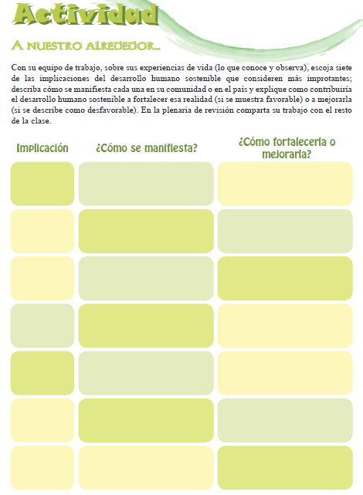
13/01/2017
Desarrollo Humano Sostenible -
32

Slide 33
13/01/2017
Desarrollo Humano Sostenible -
33

